Slide 1
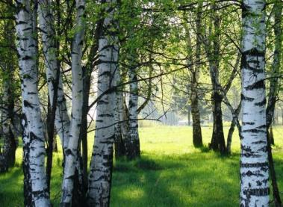
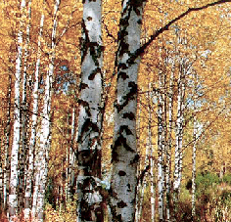
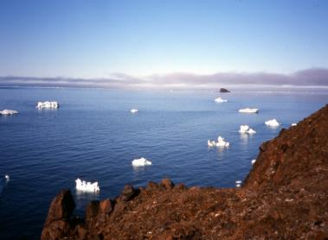
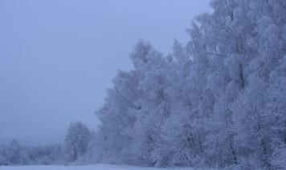
Путешествуем по родному краю
Константиновой И.А.
МОУ «СОШ № 3 г.Коряжмы»
Архангельской области

Slide 2
Архангельская область

Slide 3
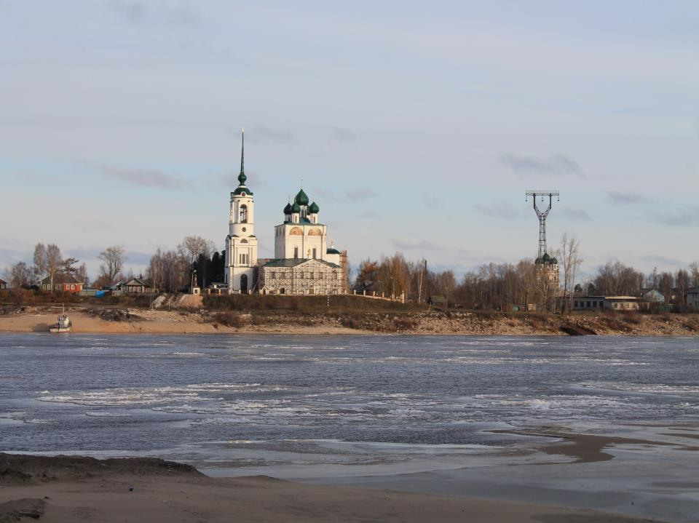
город Сольвычегодск

Slide 4
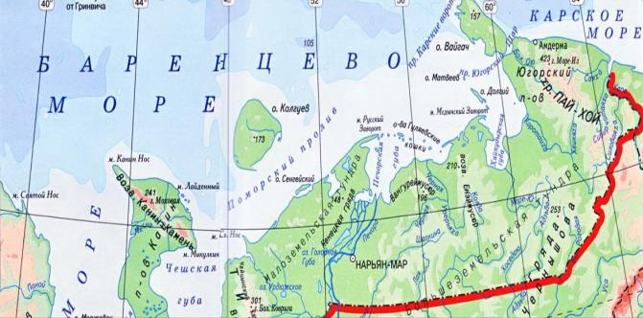
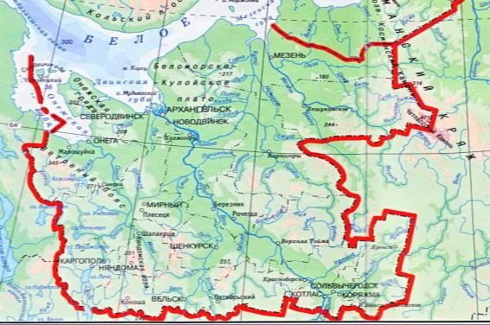
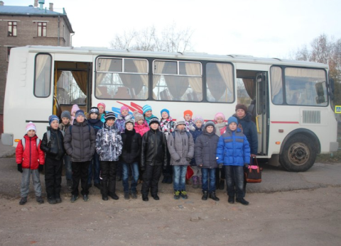
Архангельская
область

Slide 5
Вологодская область
Красавино
2014 год
Вотчина Деда Мороза
2012 год

Slide 6
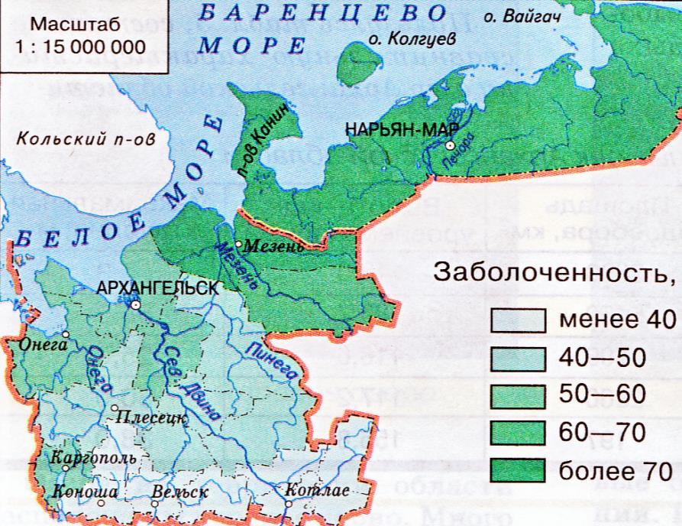
г.Коряжма

Slide 7
г.Котлас

Slide 8
д.Студениха

Slide 9
д.Куимиха

Slide 10
Станция Сольвычегодск

Slide 11
Город Сольвычегодск

Slide 12
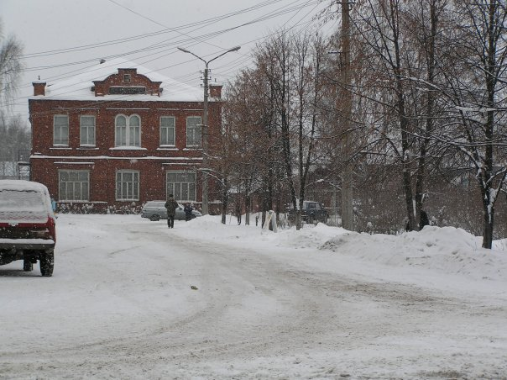
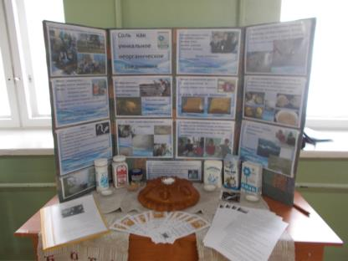

Slide 13
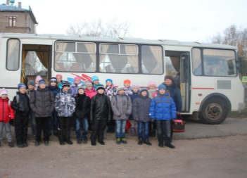
Путешествуем по родному краю

Slide 14
Кроссворд
 |  |  |  | 1
2
 |  |  | 3
4
 |  |  | 5
 |  |  |  | 6
 | 7
 |  | 8
 | 9

Slide 15
Кроссворд
 |  |  |  | 1к | у | и | м | и | х | а
2к | о | т | л | а | с
 |  |  | 3а | р | х | а | н | г | е | л | ь | с | к
4в | ы | ч | е | г | д | а
 |  |  | 5к | о | р | я | ж | м | а
 |  |  |  | 6п | и | н | е | ж | с | к | и | й
 | 7л | о | м | о | н | о | с | о | в
 |  | 8б | е | л | о | е
 | 9с | о | л | ь | в | ы | ч | е | г | о | д | с | к

Slide 16
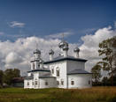
Архангельская
область

Slide 17
Город Каргополь

Slide 18
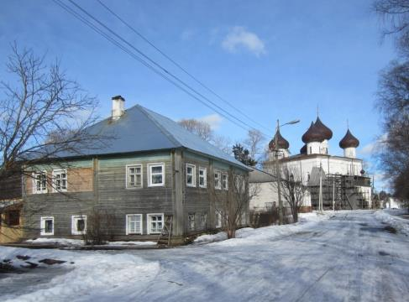
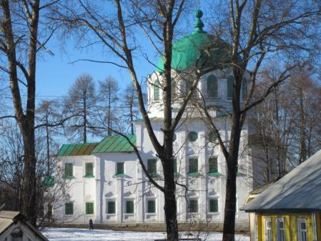

Slide 19
Город Каргополь

Slide 20
Город Каргополь
Церковь Рождества Пресвятой Богородицы
Никольская
(Новая торговая)
площадь

Slide 21
Город Каргополь
Христорождественский собор
Церковь
Иоанна Предтечи

Slide 22
Окрестности г.Каргополя
Лядины
Ошевейск

Slide 23
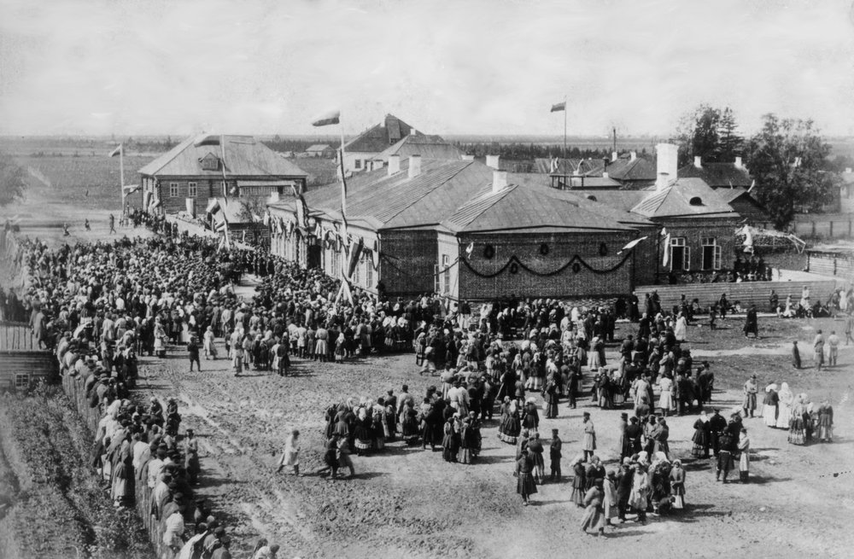
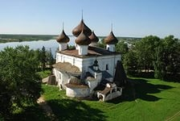
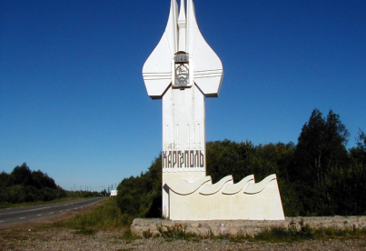
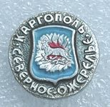
Древний Каргополь

Slide 24
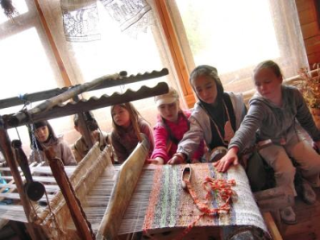
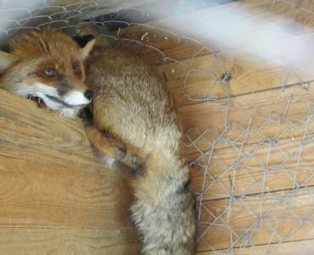
Достопримечательности города

Slide 25
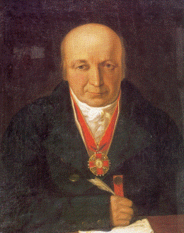
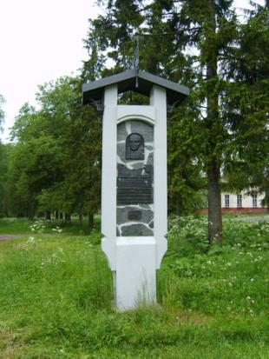
Известные люди

Slide 26
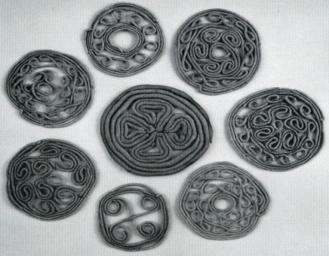
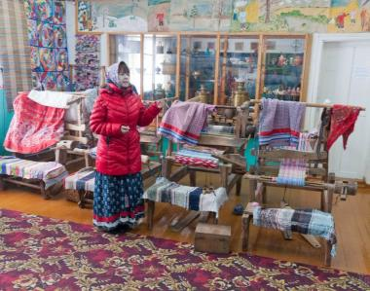
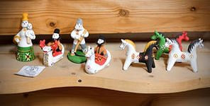
Народные ремёсла

Slide 27
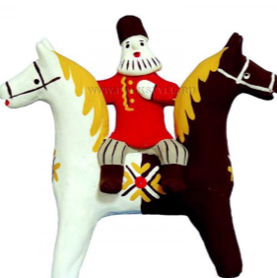
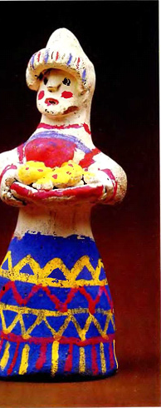
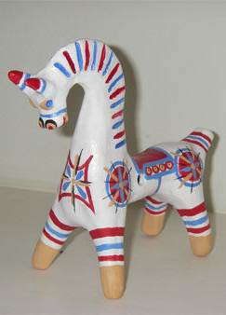
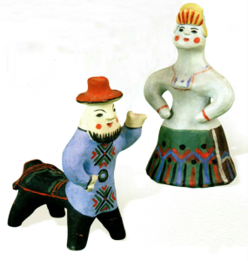
Каргопольская игрушка

Slide 29
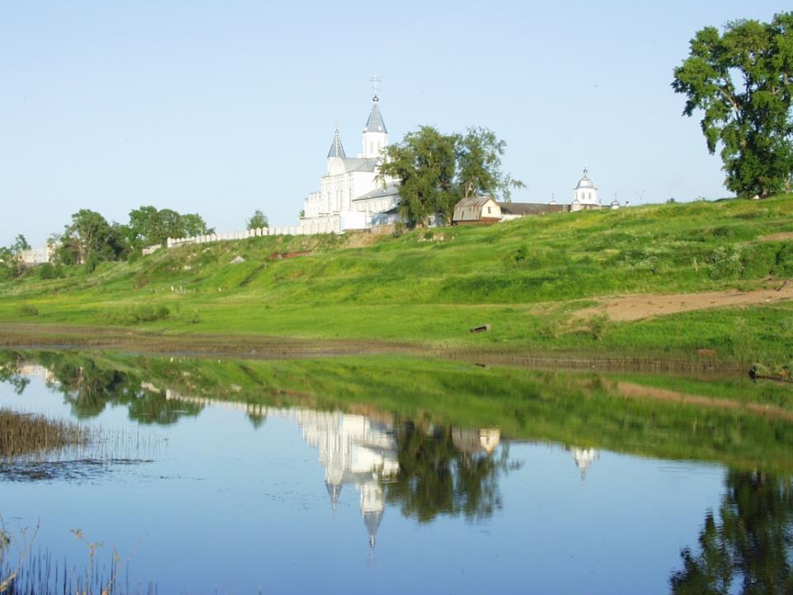
Родной город -
Коряжма

Slide 30
До новых встреч!

